Slide 1
La Grande guerra prima e dopo
Culture, politiche, Stati, speranze e disillusioni
alla prova del conflitto
Prof. Fabio Todero Ph.D.

Slide 2
Lezione 10 Uscire dalla guerra
La Grande guerra prima e dopo

Slide 3
«Sortie de guerre»
Categoria messa in discussione dalla storiografia più recente che parla piuttosto di uscita dalla guerra (sortie de guerre)
Ritualizzazione del passaggio dalla pace alla guerra
Passaggio alla pace non altrettanto netto
Il termine suggerisce una durata
(S. Audoin Rouzeau, C. Prochasson, Introduction a Sortir de la Grande guerre. Le mond et l’après 1918, Tallander, Paris 2015)

Slide 4
Dopoguerra
Nozione semplice
Traccia una linea tra un prima e un dopo

Slide 5
Uscita dalla guerra
Nozione complessa
«Complica l’analisi di tutto quanto si è verificato alla fin dei combattimenti»
Suggerisce una durata, un processo

Slide 6
Guerra dopo la guerra
Fine dei combattimenti evidente solo sul fronte occidentale o sul fronte austro-italiano
Freikorps tedeschi continuarono la guerra ai confini orientali dell’Impero abbattuto
Russia: 8 anni di combattimenti brutali
Grecia e Turchia (1919-1922) che appare prosecuzione delle guerre balcaniche
Guerra e violenze in Irlanda (1919-1921/23)

Slide 7
Guerra dopo la guerra
«La filiazione tra Grande Guerra propriamente detta e i conflitti che le succedettero è d’altronde stretta, come indica il riutilizzo di tante pratiche ereditate dal primo conflitto mondiale: i combattenti, i materiali, le tattiche sono ben spesso le stesse degli anni 1914.1918. Le rappresentazioni anche».
(S. Adouin Rouzeau, C. Prochasson, Introduction a Sortir de la Grande guerre)

Slide 8
Guerra dopo la guerra
Sistemi totalitari come frutto della prosecuzione della guerra
Fascismo, nazismo, bolscevismo – frutto di altrettante guerre politiche, proseguimento della guerra contro dei «nemici politici»
Italia e Germania: frustrazioni nazionali determinate dalla ristrutturazione geopolitica d’Europa
Italia: questione di Fiume, mito della «Vittoria mutilata»

Slide 9
Brutalizzazione della politica
G. Mosse: conseguenza del prolungarsi degli atteggiamenti mantenuti in tempo di guerra in tempo di pace è «una certa brutalizzazione della politica, un’accentuata indifferenza per la vita umana. […] Si trattava soprattutto di un atteggiamento mentale derivato dalla guerra, e dall’accettazione della guerra stessa»
(Mosse, Le due guerre mondiali)

Slide 10
Brutalizzazione della politica
Transizione dalla guerra alla pace relativamente tranquilla in Inghilterra e Francia
Germania: crescita della criminalità e dell’azione politica
1919-1923: 324 assassinii politici (+ 22 estrema sinistra)
Russia: «il conflitto aveva creato ovunque una deformazione complessiva della società e dell’esistenza umana»
(P. Sorokin)

Slide 11
Brutalizzazione della politica
«Da un capo all’altro dell’Europa, parve a molti che la Grande Guerra non fosse mai finita, ma si fosse prolungata nel periodo tra il primo e il secondo conflitto mondiale. Il vocabolario della battaglia politica, il desiderio di distruggere totalmente il nemico politico, e il modo in cui questi avversari venivano dipinti: tutto sembrò continuare la prima guerra mondiale, anche se stavolta perlopiù contro nemici diversi (e interni)».
(Mosse, Le due guerre mondiali)

Slide 12
Brutalizzazione della politica
Degenerazione del linguaggio
Mutamento dell’atteggiamento verso la violenza
«Tra l’esperienza della morte di massa e l’idea che la vita individuale valga assai poco esiste un nesso evidente»
(G. Mosse, Le due guerre mondiali)

Slide 13
Brutalizzazione della politica e fascismo
Nell’Italia dello squadrismo, gli intellettuali, studenti medi e universitari, imparano tecniche e stili della violenza
«La maggior parte dei leader squadristi appartengono alla categoria degli ufficiali di più modesto rango»
(S. Lupo, Il fascismo)

Slide 14
Brutalizzazione della politica e fascismo
«La grande maggioranza è rappresentata da giovani e giovanissimi privi di esperienza precedente, che in molti casi per essere troppo giovani non hanno vissuto neppure l’esperienza bellica, ma che comunque sono tutti alla ricerca di una nuova politica modellata sull’esperienza della guerra»
(S. Lupo, Il fascismo)

Slide 15
Uscita dalla guerra
Cordoglio di massa
Dolore fisico
Problemi psichici
Uscita da una fase di controllo delle opinioni
Ripresa delle relazioni con i nemici di ieri
Uscita dalla guerra diversa per stati vincitori/sconfitti
Per qualcuno, l’uscita dala guerra non fu mai possibile
(Audoin Rouzeau-Prochasson)

Slide 16
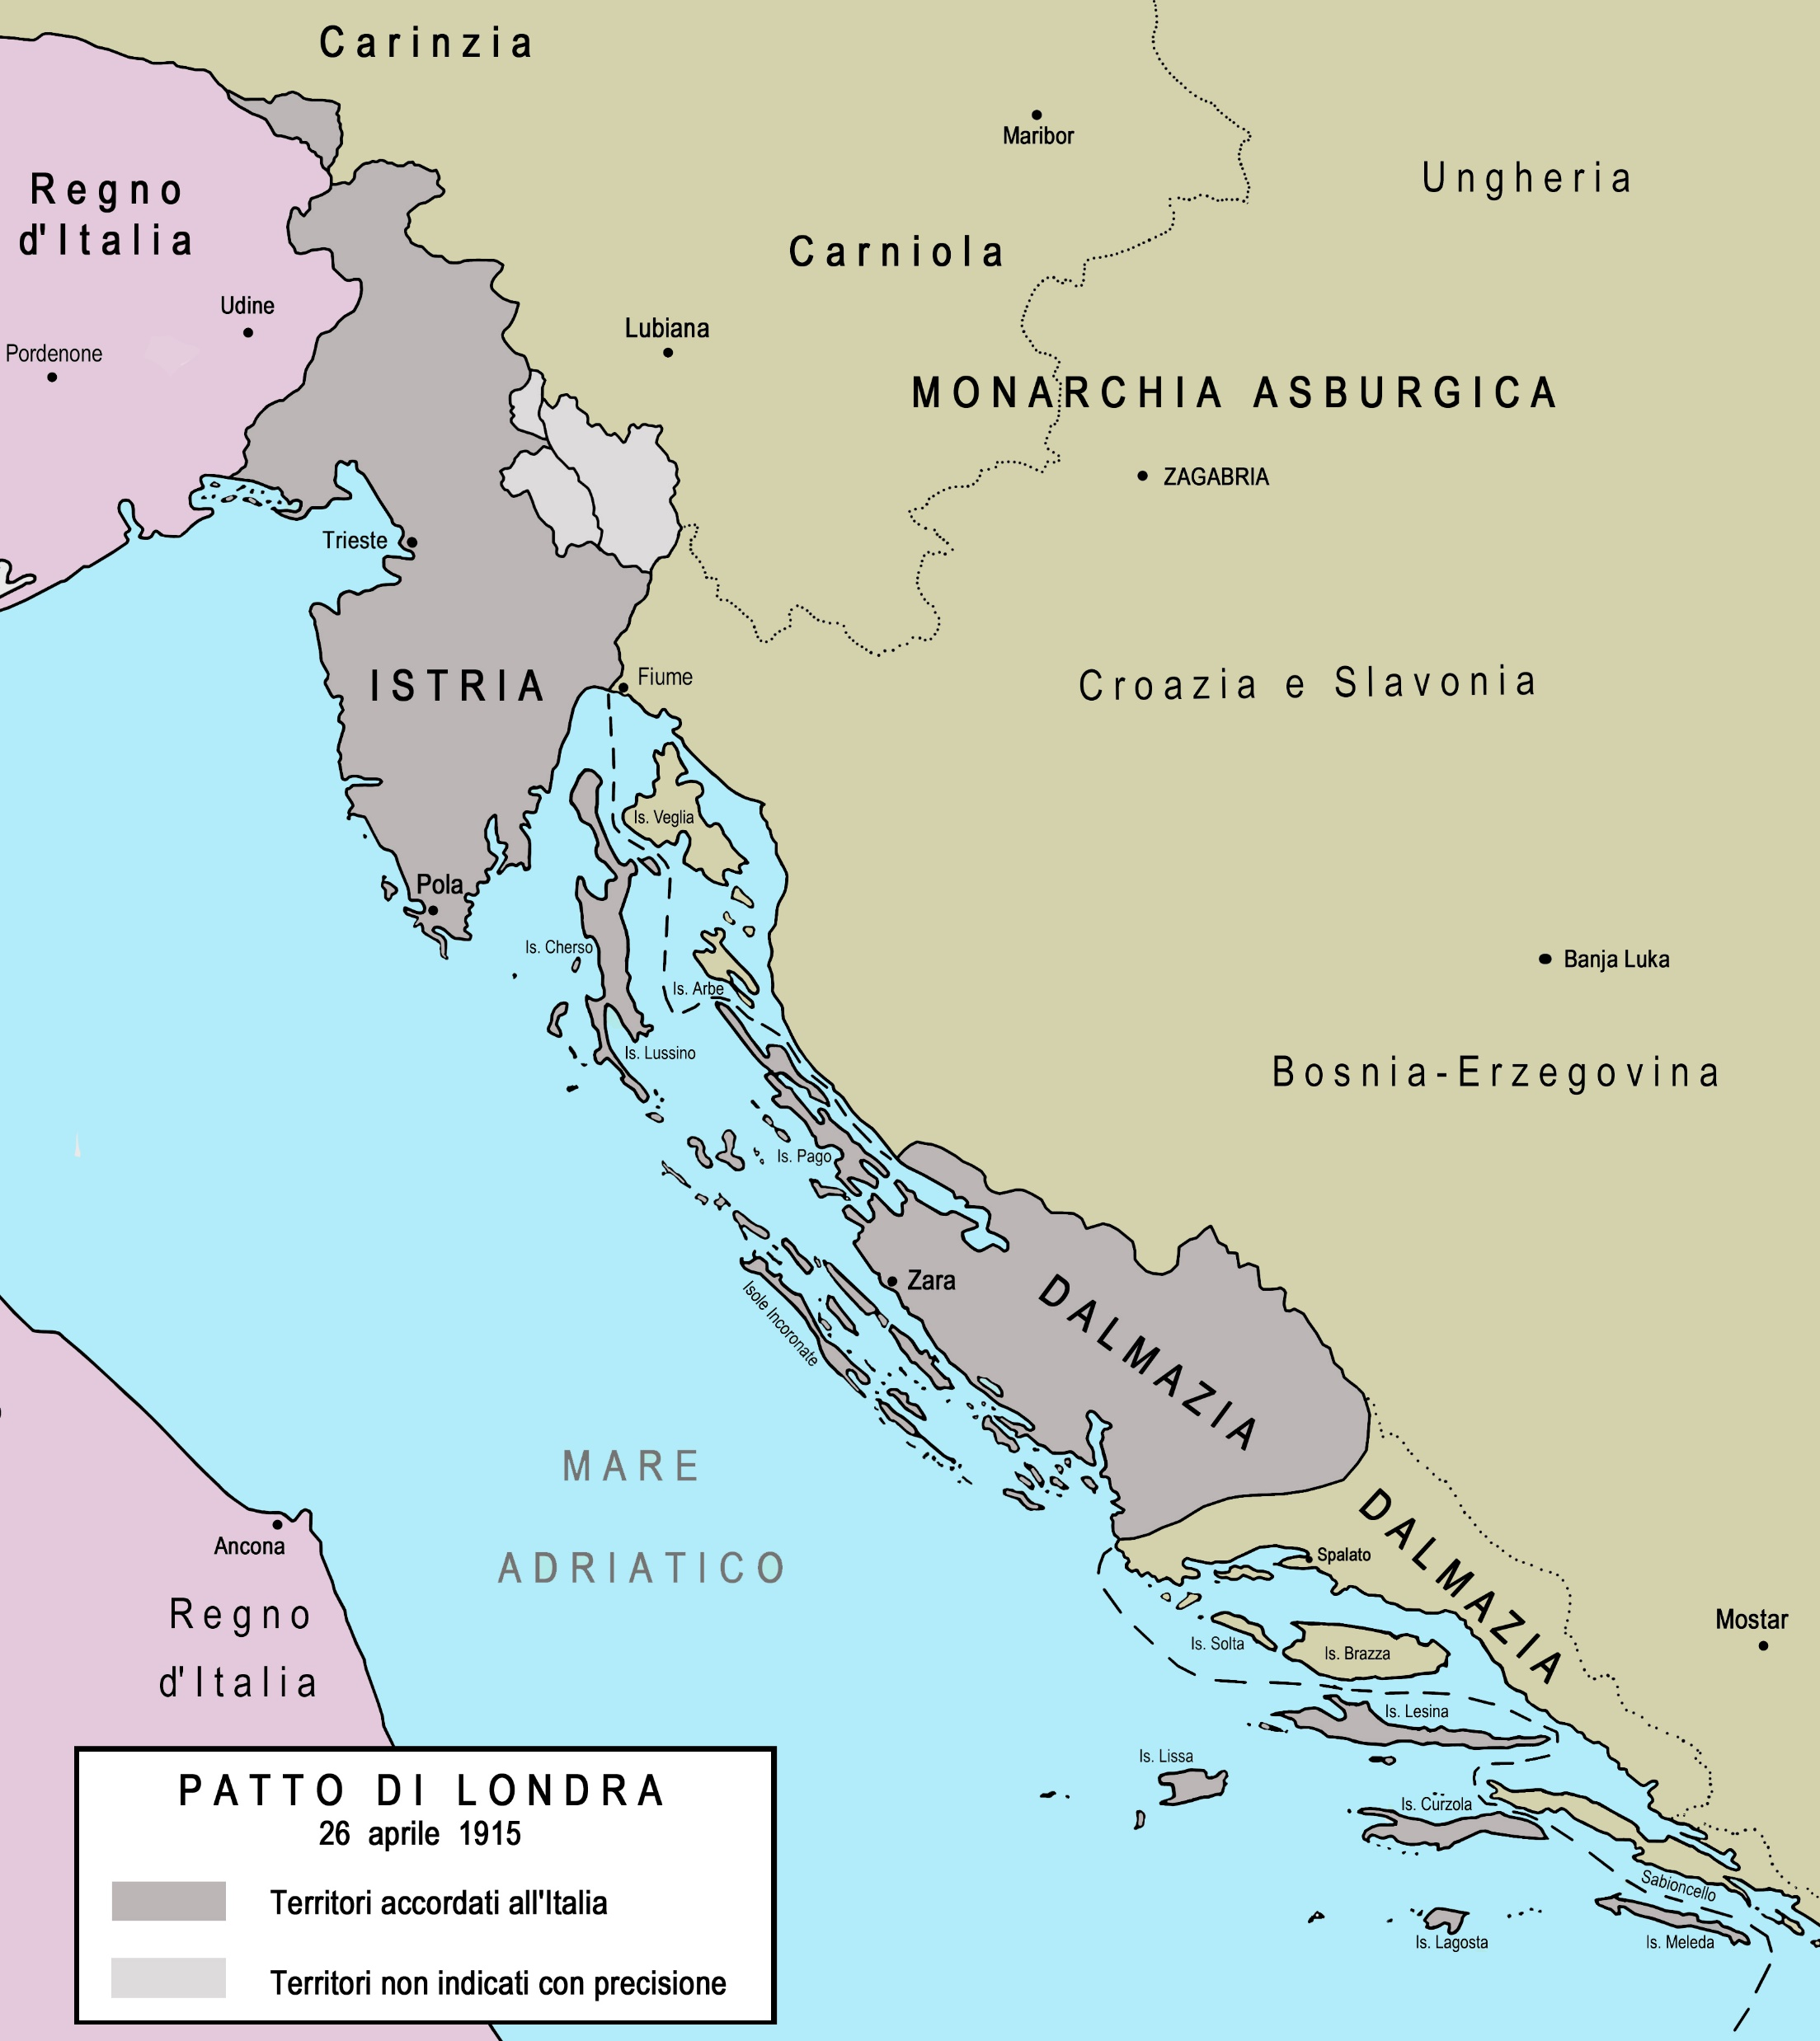
Patto di Londra

Slide 17
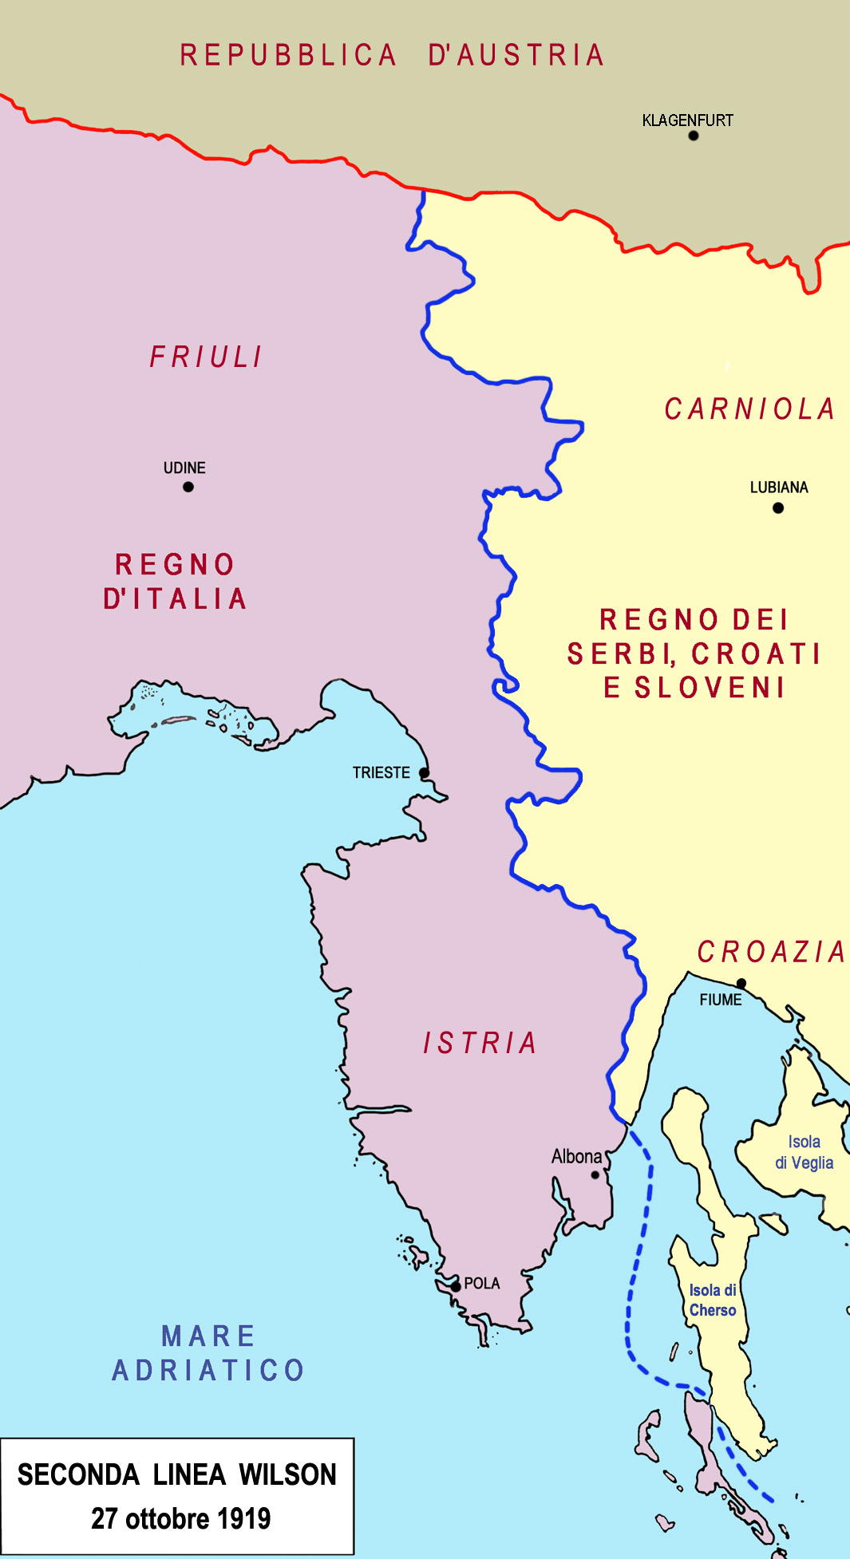
Patto di Londra

Slide 18
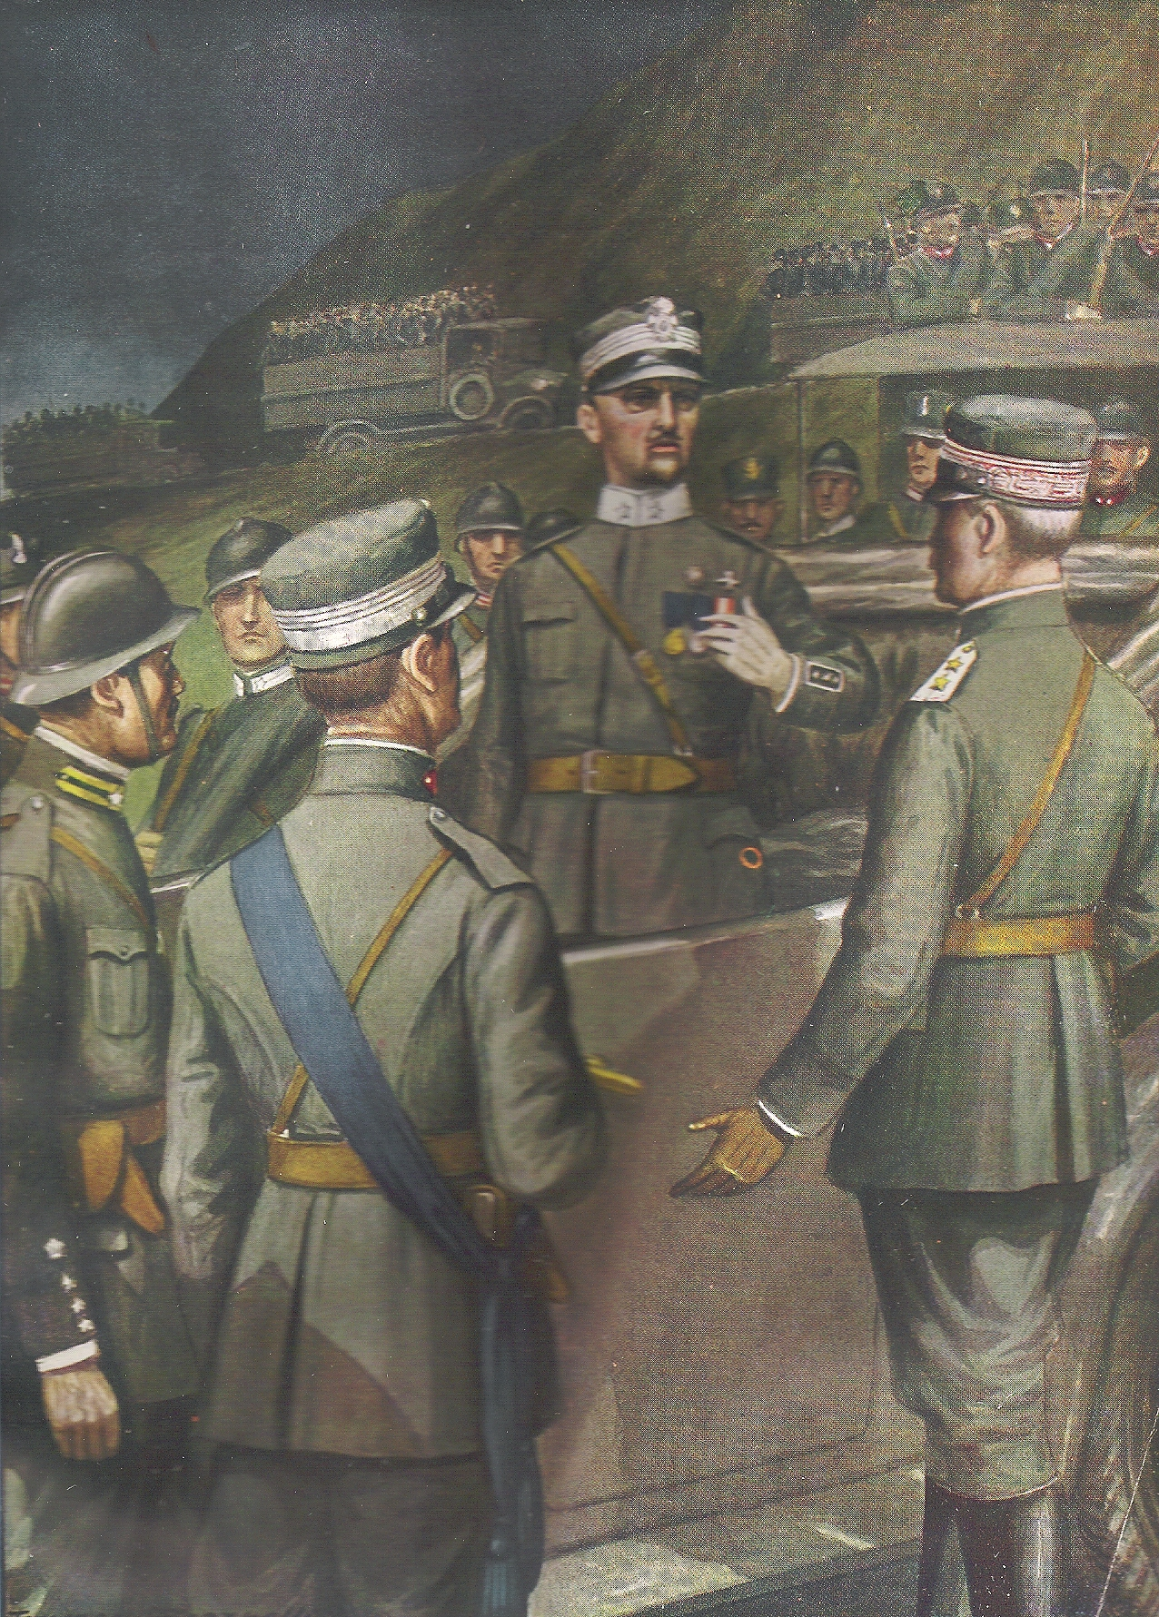
Fiume
«La marcia di Ronchi. Il drammatico incontro del Comandante D’Annunzio col Generale Pittaluga» P. Giudici, Storia d’Italia, Nerbini, Firenze 1933

Slide 19
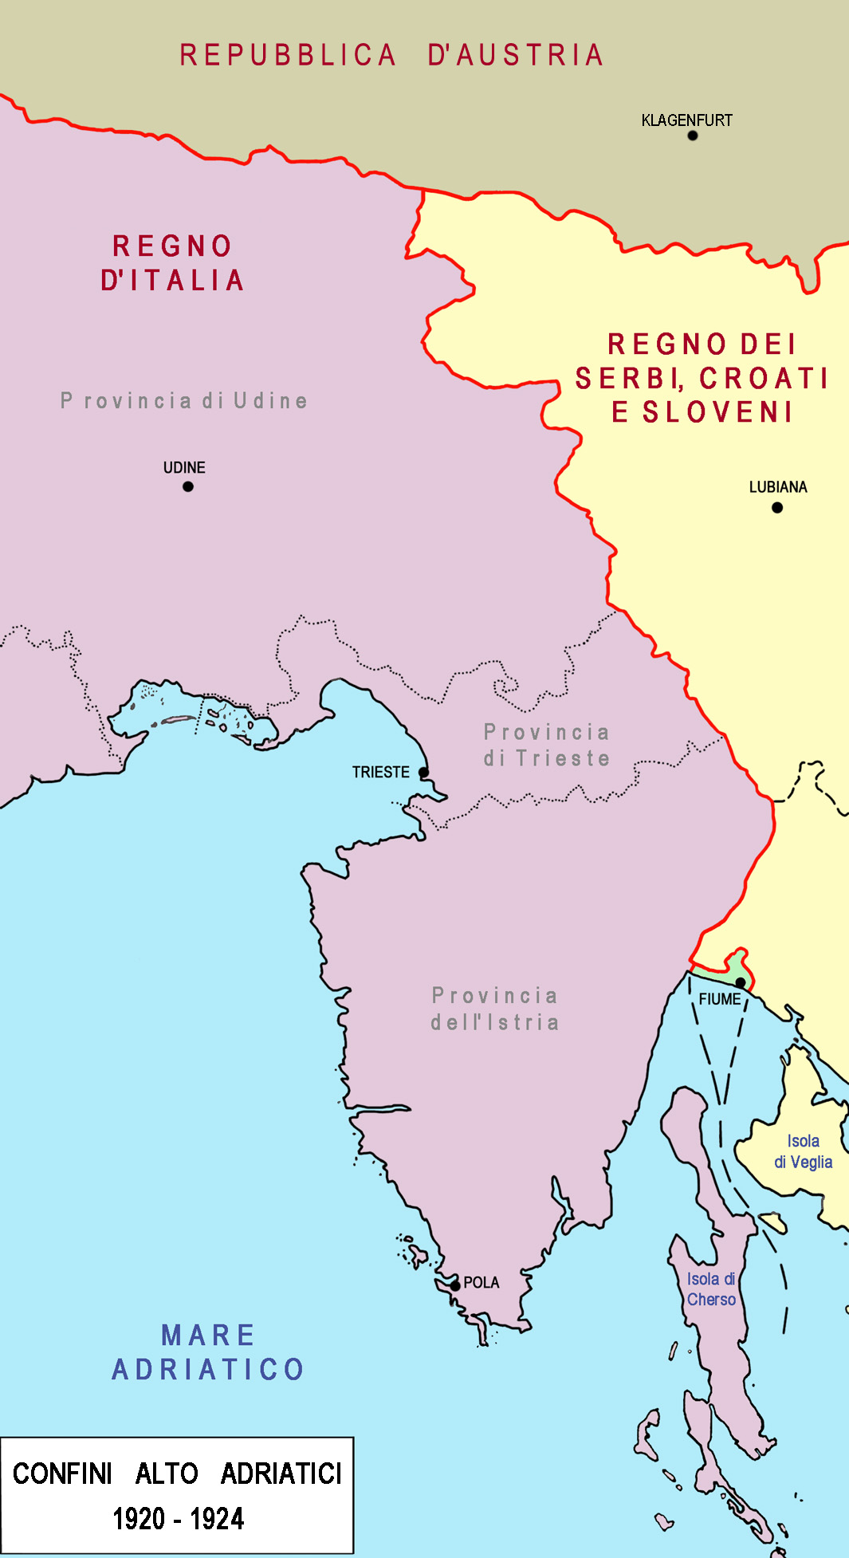
“Trattato di Rapallo

Slide 20
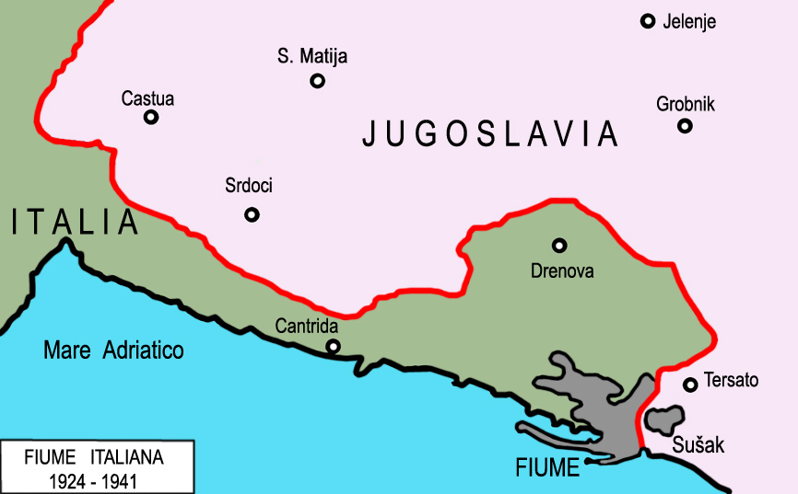
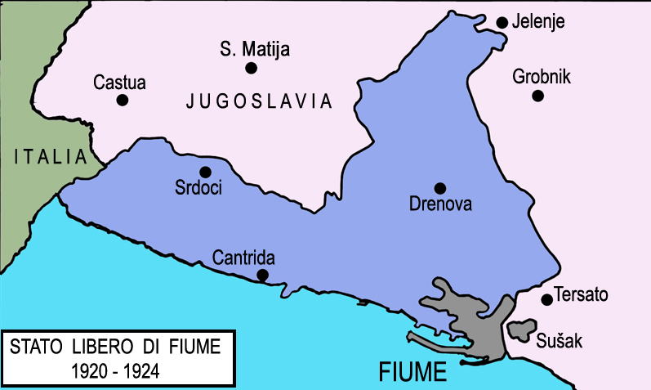
Trattato di Roma
27 gennaio 1924

Slide 21
Implosione di grandi imperi
22 dicembre 1917: Brest Litovsk
29 settembre 1918: Bulgaria – armistizio con alleati; abbandono di Macedonia e altri territori serbi e greci occupati
30 ottobre 1918: armistizio di Mudros, scomparsa dell’Impero ottomano (1299)
Rivoluzione tedesca, crollo dell’Impero tedesco; deposizione di 22 tra re, principi e duchi della Germania

Slide 22
Europa centro-orientale, Vicino Oriente, Nord Africa

Slide 23
L’Europa dopo la Grande guerra
Italia e Danimarca modifiche territoriali
Ungheria: Trattato del Trianon (1920) pede Transilvania, Slovacchia, Rutenia subcarpatica, Croazia, Slavonia, Vojvodina, Burgenland
Regno di Romania: annessione di Transilvania, Bucovina mer., Bessarabia, Banato di Temesvar, Arad
Regno di Bulgaria (Neuilly sur Seine, 27.11.1919) perde Dobrugia, Kosovo, Macedonia, parte della Tracia occ.

Slide 24
L’Europa dopo la Grande guerra
Repubblica di Grecia (Trattato di Sèvres) annette Tracia occ. E or.; Smirne.
Trattato di Losanna (24.7.1923) ritiro dal territorio occupato, scmabio di popolazioni con la Turchia (800.000 turchi lasciano la Grecia; 1.300.000 greci lasciano la Turchia)

Slide 25
L’Europa dopo la Grande guerra

Slide 26
Area mediorientale e nord-africana
Palestina mandato britannico
Transgiordania indipendente
Irak mandato britannico, re Faisal
Siria, mandato francese
Libano, mandato francese
Regno di Persia, indipendente
Penisola arabica – affermazione della dinastia saudita
Regno d’Egitto indipendente dal 1922

